Slide 1

Блокада день за днем…

Slide 2
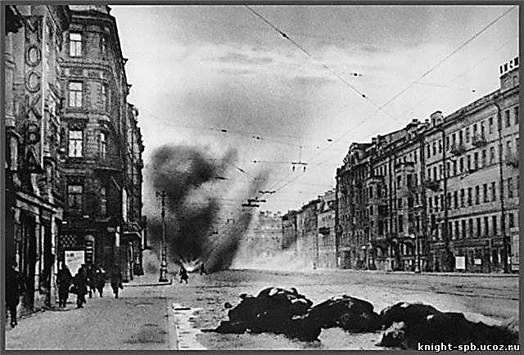
Война – самое страшное событие
в истории человечества

Slide 3
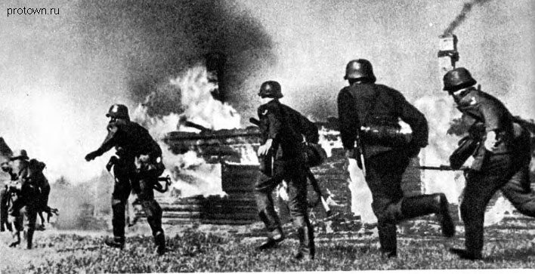
22 июня 1941 года на нашу страну напала фашистская Германия, правителем которой был лидер нацистов Адольф Гитлер, известный на весь мир своими чудовищными преступлениями против всего человечества.

Slide 4
Кто такие фашисты?
Фашисты считали немцев особым народом, самым лучшим и талантливым, сильным и умным. Остальной народ фашисты не признавали. Они их называли «нелюди». К таким народам фашисты относили русских и евреев, белорусов, украинцев, цыган, румын и др.

Slide 5
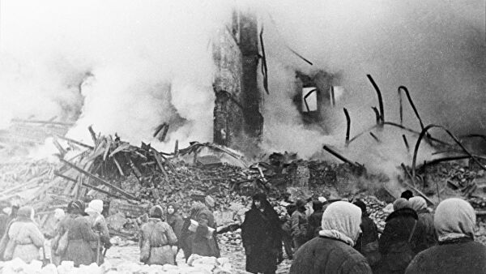
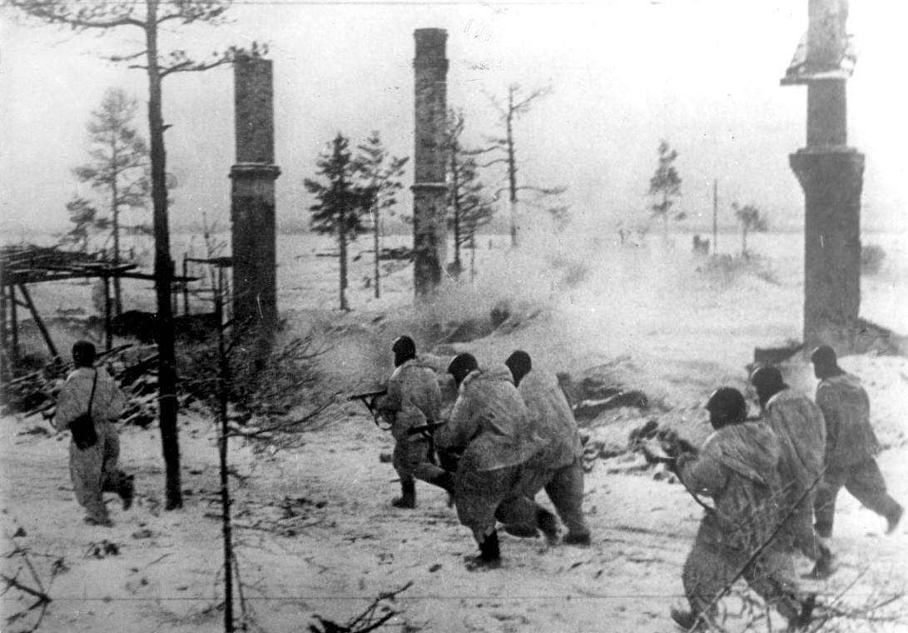
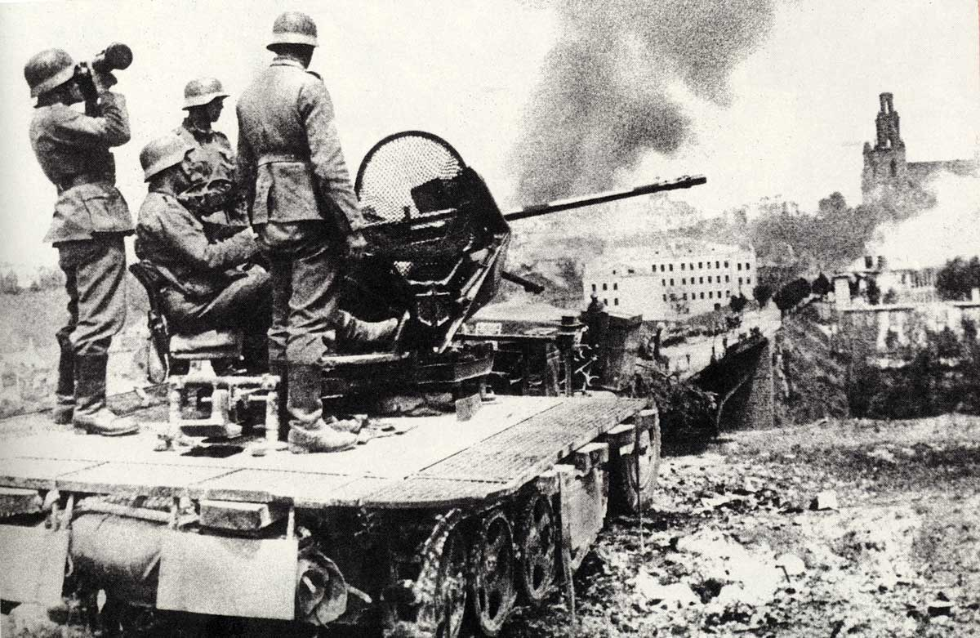
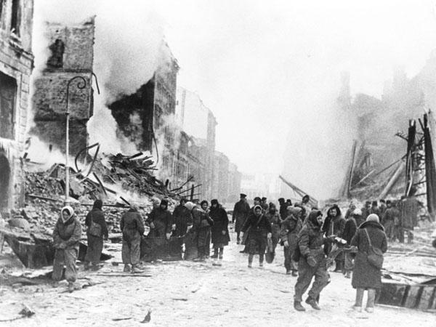
Ожесточённые бои за город Ленинград

Slide 6
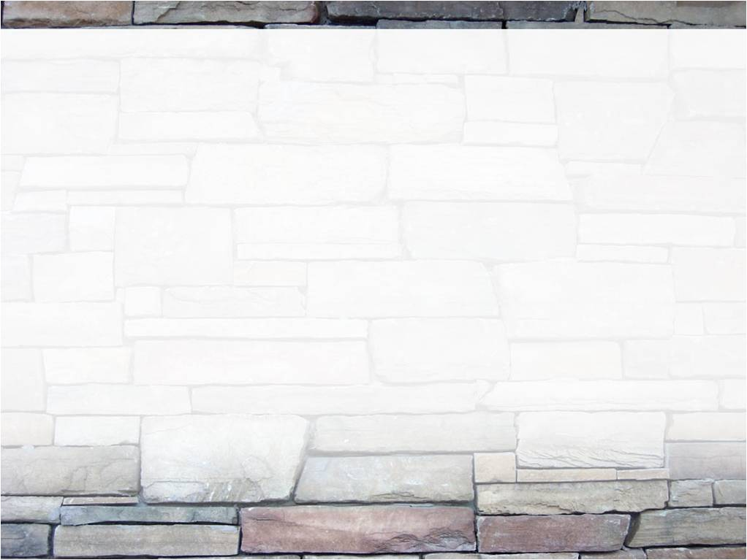
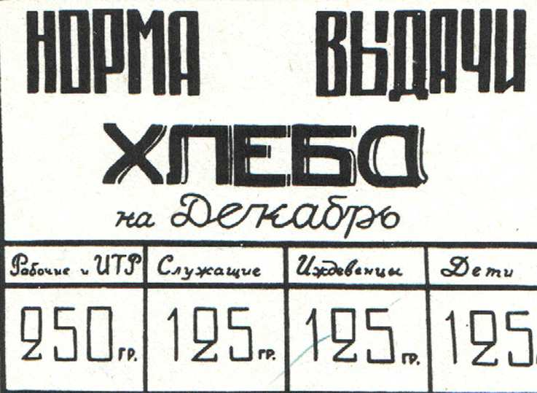
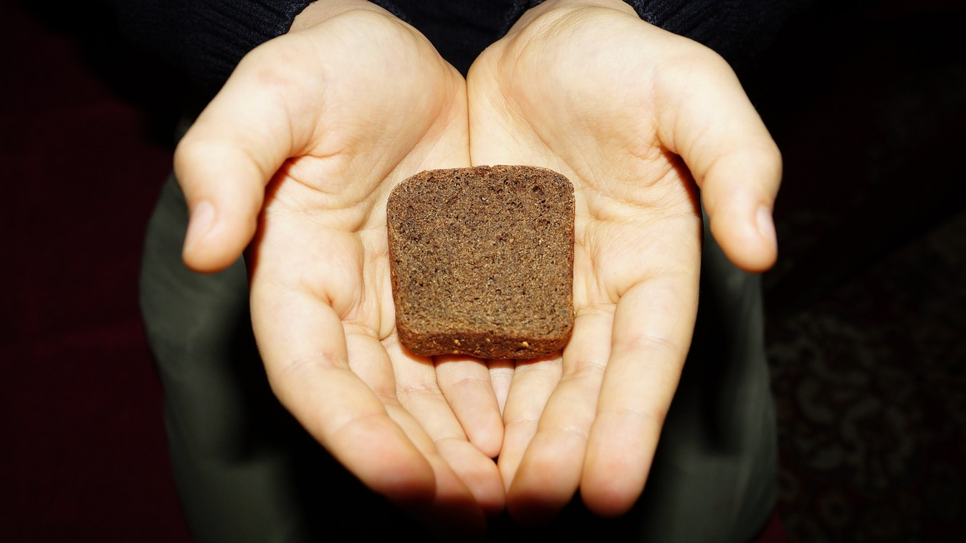

Slide 7
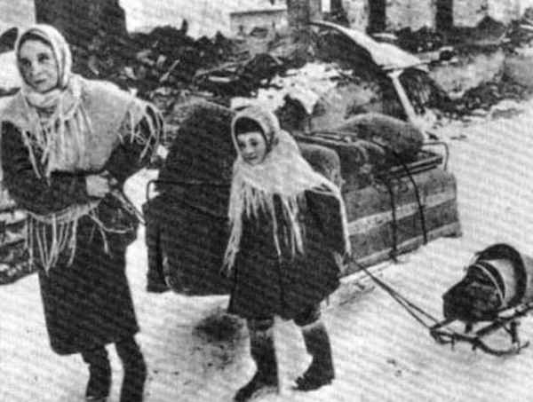
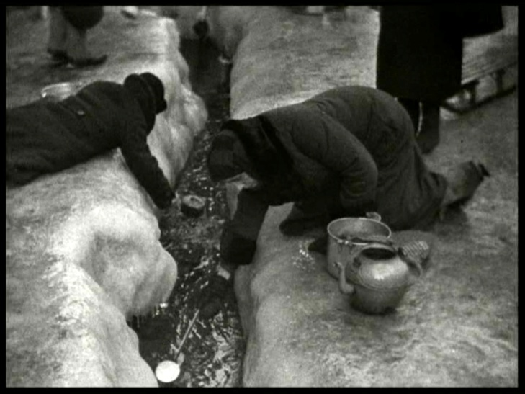
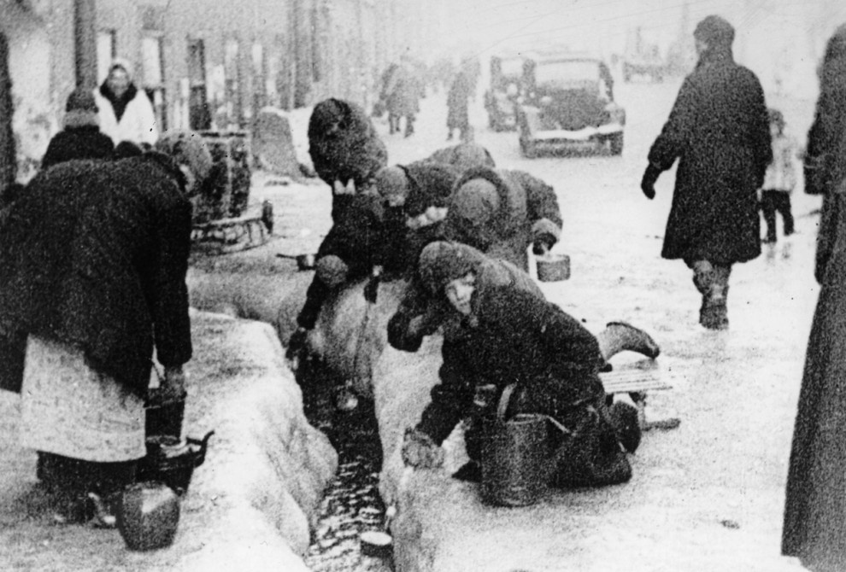
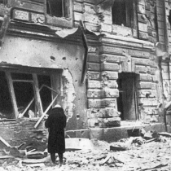
Зима 1941-1942 гг. – самый трагичный период для Ленинграда

Slide 8
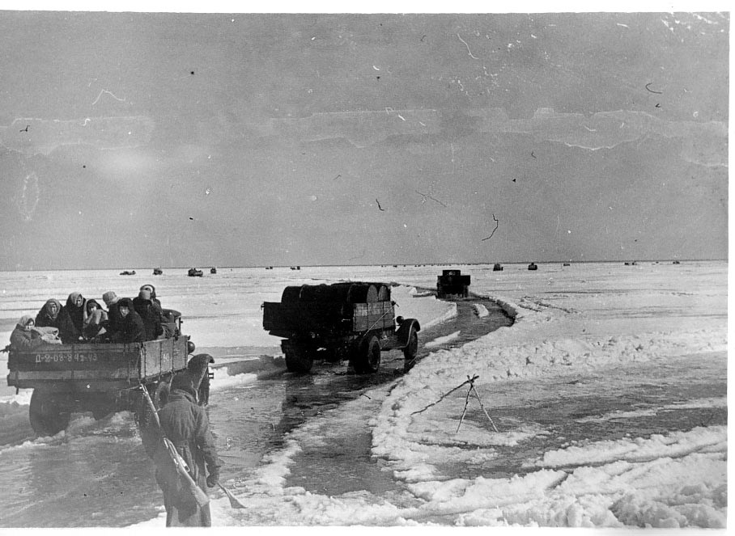
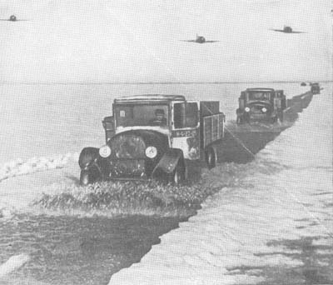
Ладожское озеро – «Дорога жизни»

Slide 9
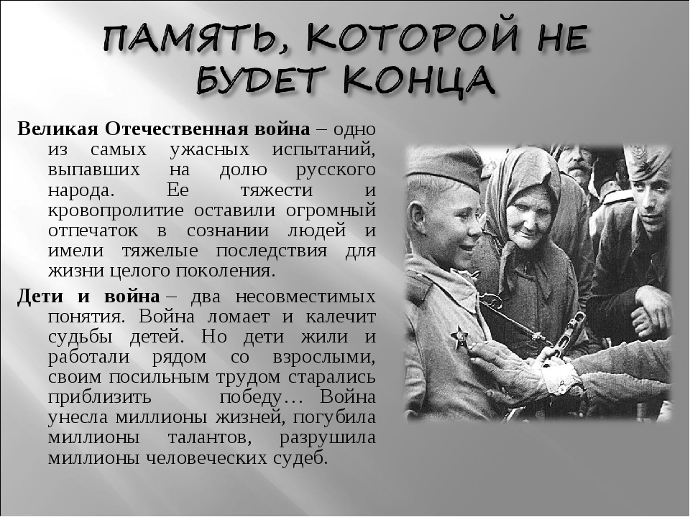
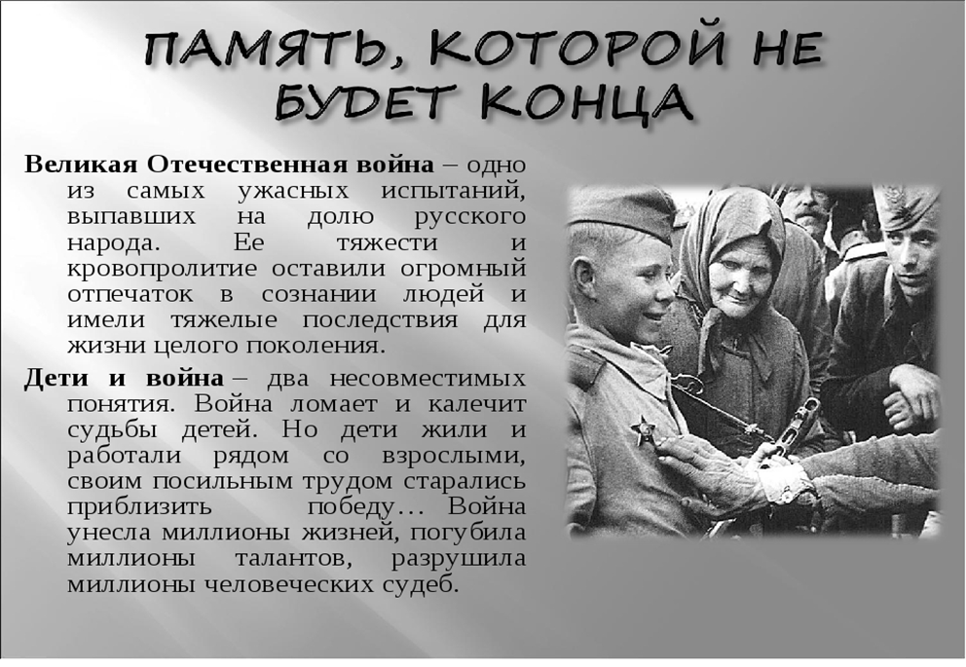
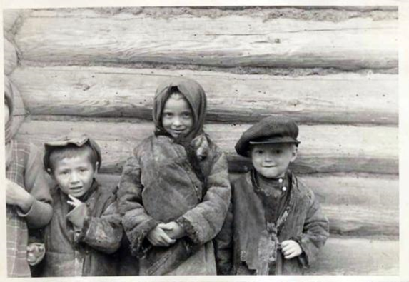
Дети и война –
два несовместимых понятия. Война ломает и калечит судьбы детей. Но дети жили и работали рядом со взрослыми, своими посильным трудом старались приблизить победу…

Slide 10
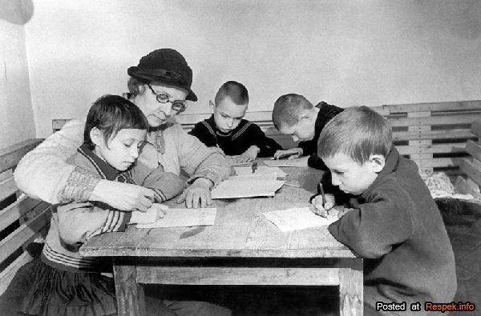
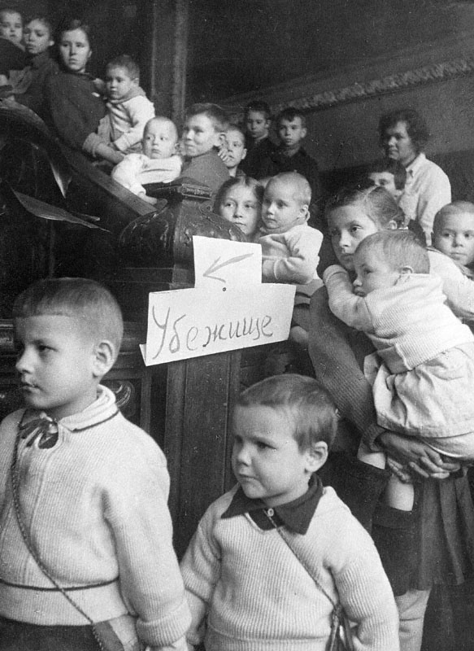
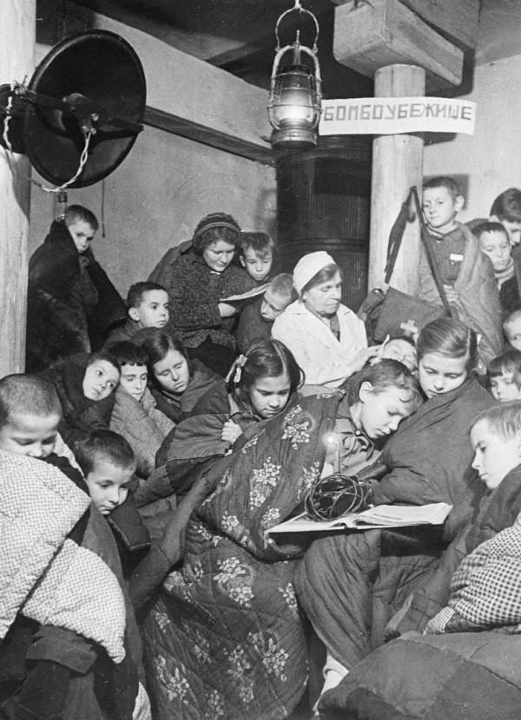
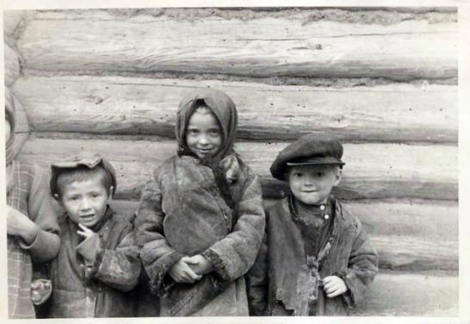
В осаждённом городе продолжали работать 39 школ.
Даже в таких жутких условиях дети учились.

Slide 11

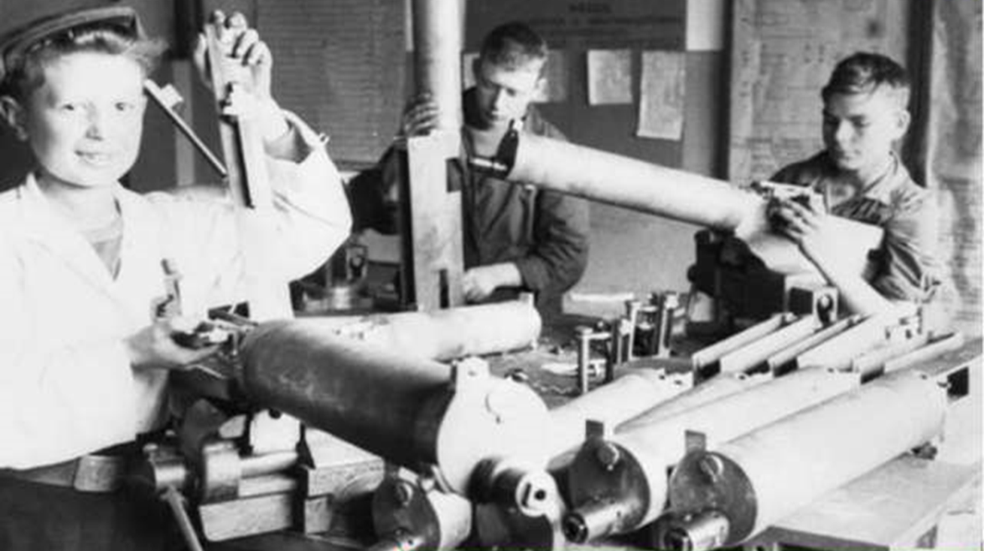
Измученные, голодные дети Ленинграда вставали к станкам и работали наравне со взрослыми
Юные ленинградцы в двух-трёх километрах от фашистов рубили лес, таскали тяжеленые брёвна к лесным дорогам.
Гибли от вражеских снарядов, работали от темна до темна, по пояс в снегу, под ледяным дождём.
Подростки вставали к заводскому станку, заменяя ушедших на фронт отцов и старших братьев. Они тушили бомбы-зажигалки, помогали раненым и продолжали учиться.

Slide 12
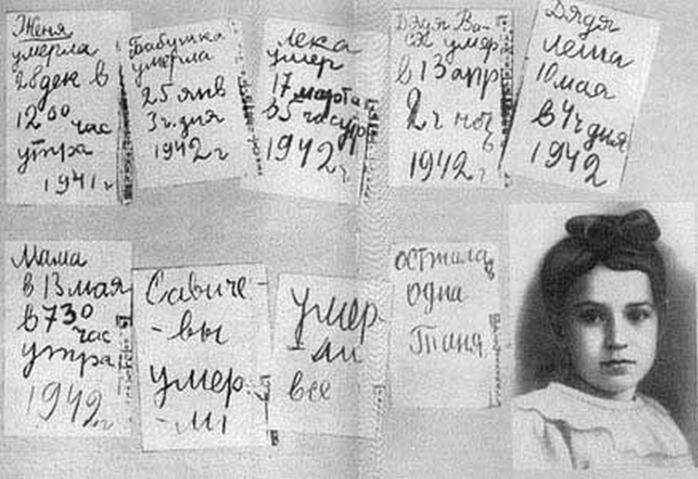
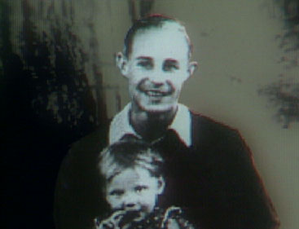

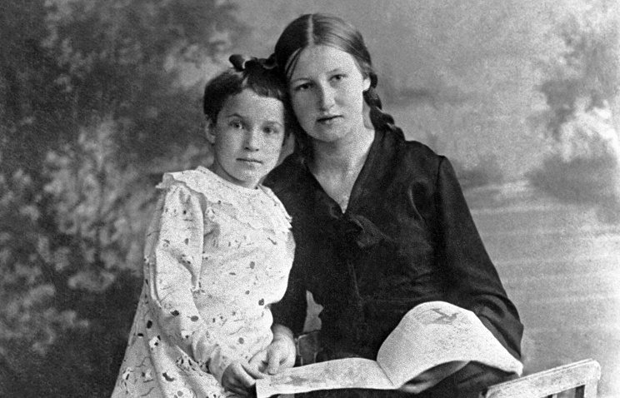
Дневник Тани Савичевой

Slide 13
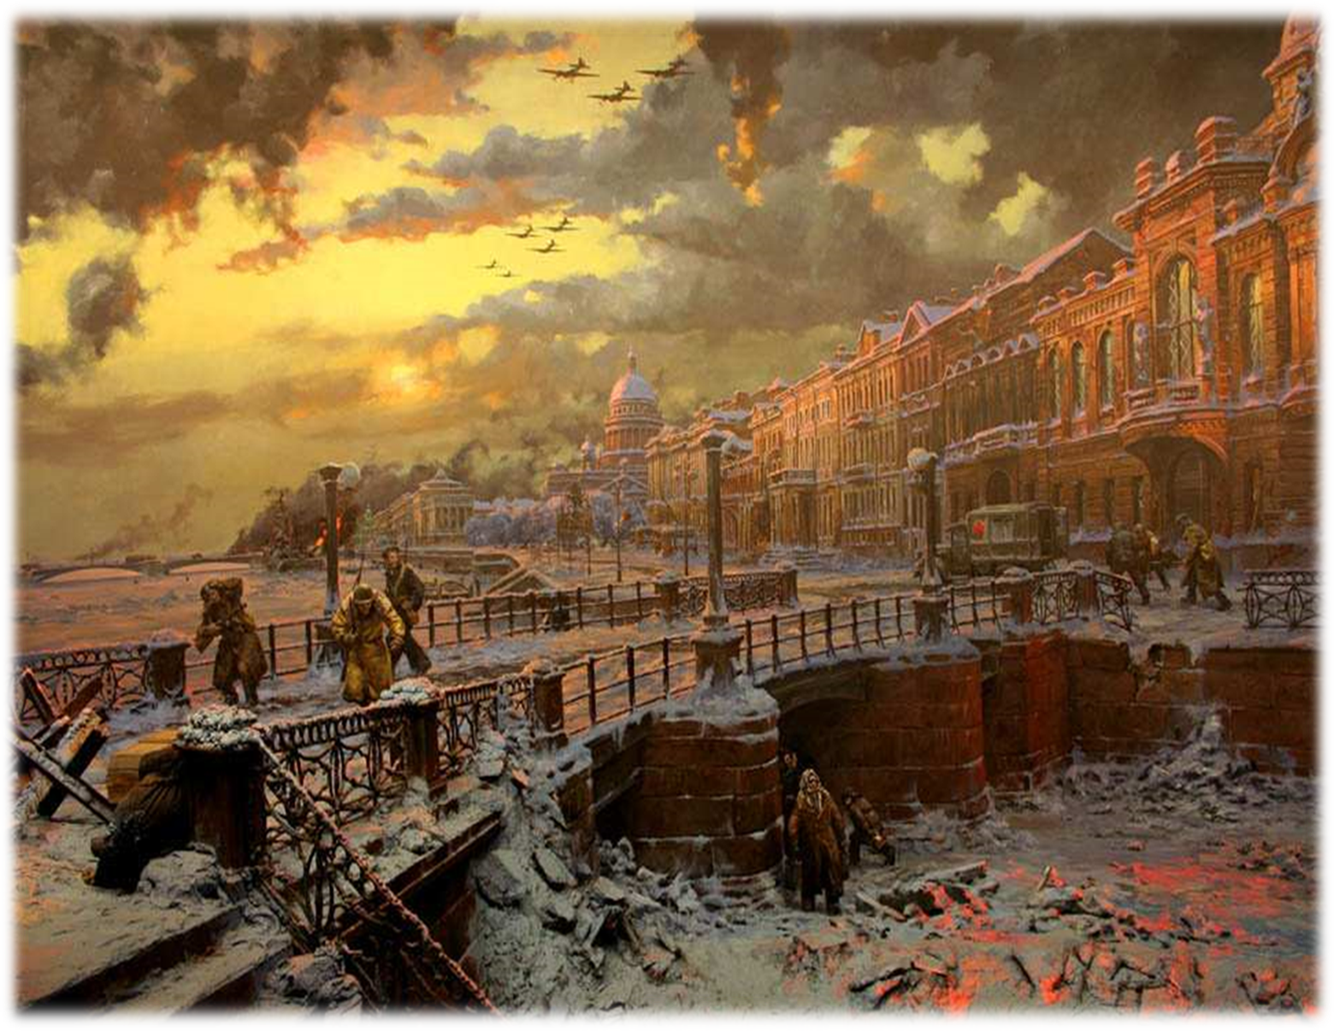
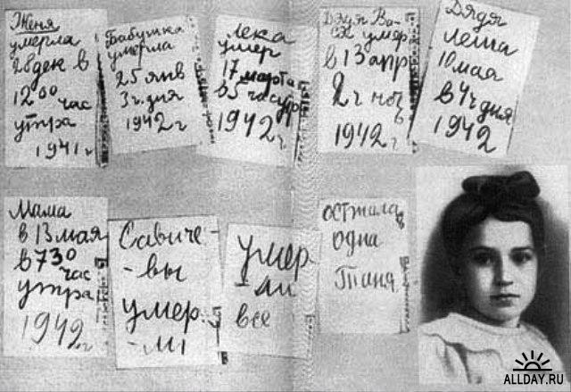
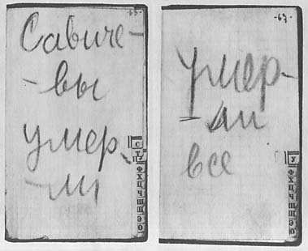
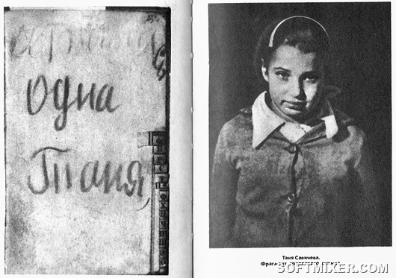

Slide 14
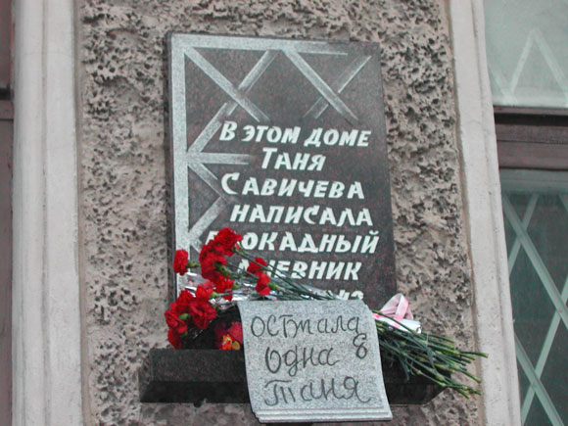
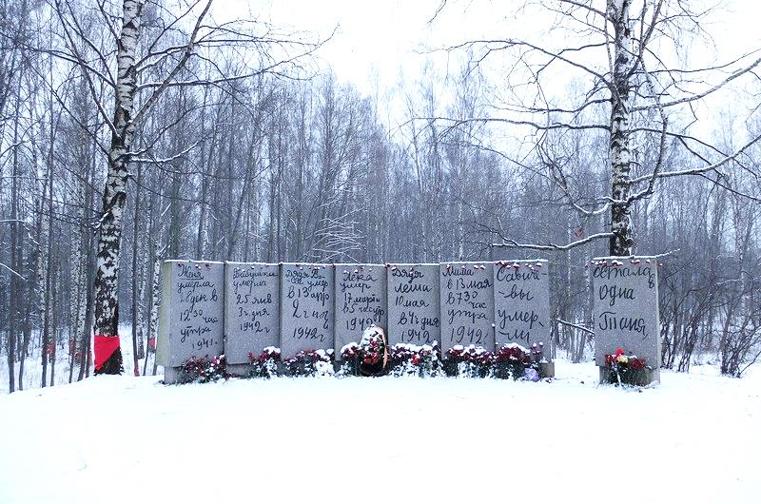
Мемориальная доска,
г. Санкт-Петербург
Памятник-дневник
на алее дружбы,
г. Всеволожск

Slide 15
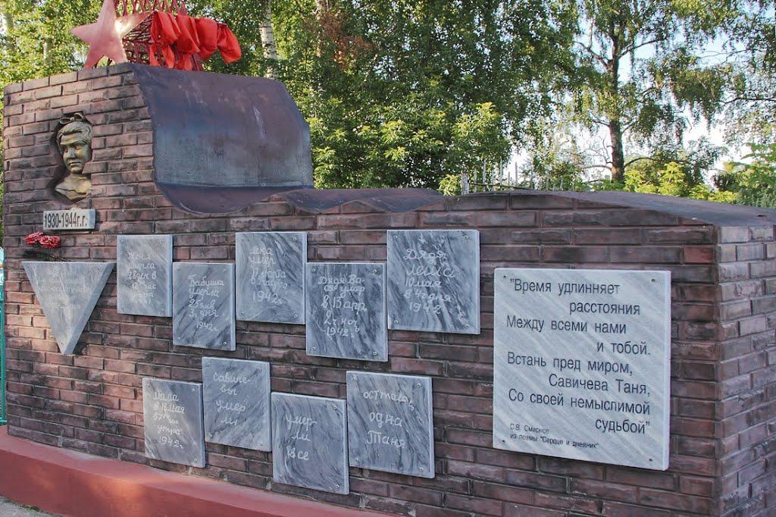
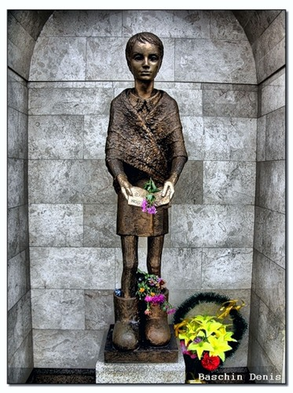
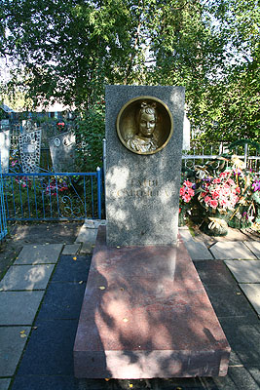
В последний год жизни Таня ослепла и умерла от туберкулёза
1 июля 1944 года.
Могила, мемориал,
и надгробный памятник
Тани Савичевой
п. Шатки, Нижегородская обл.

Slide 16
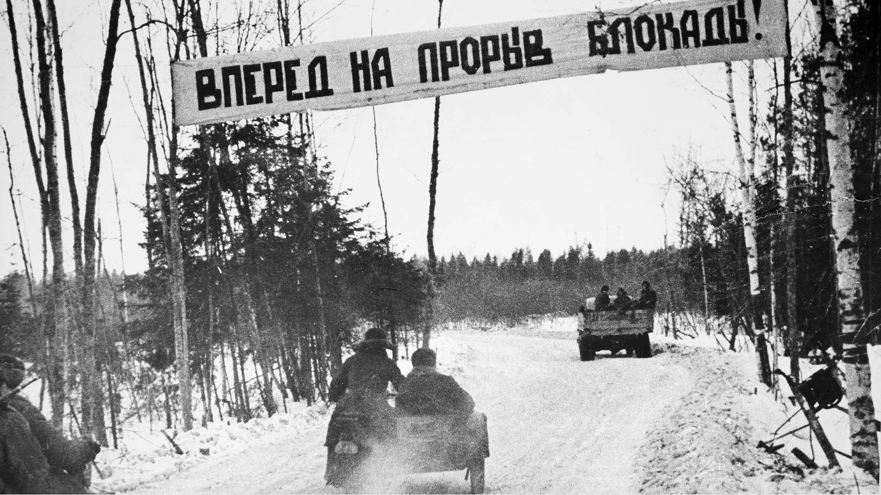
18 января 1943 г. – наступление на вражеский фронт и прорыв блокадного кольца!

Slide 17


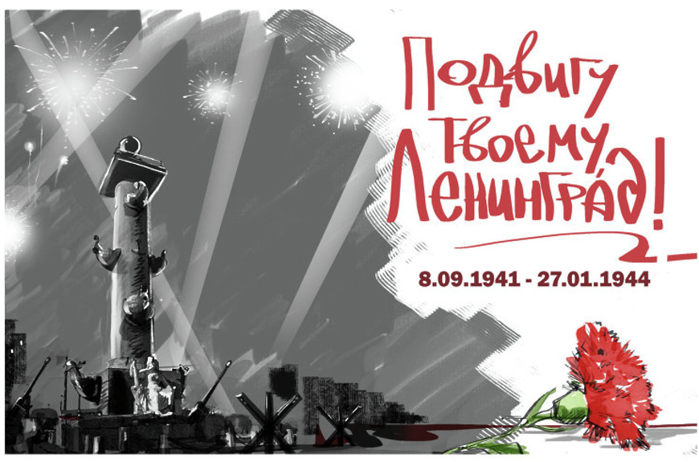
27 января 1944 г. Блокада Ленинграда окончательно снята!
Этот день стал одновременно одним из самых счастливых и самых скорбных. Ценой освобождения Ленинграда стали жизни 1 миллиона солдат Красной армии и миллиона мирных жителей. Такого в мировой истории не было.

Slide 18
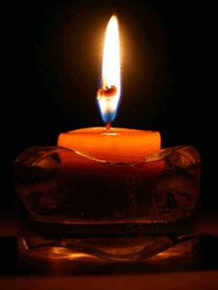
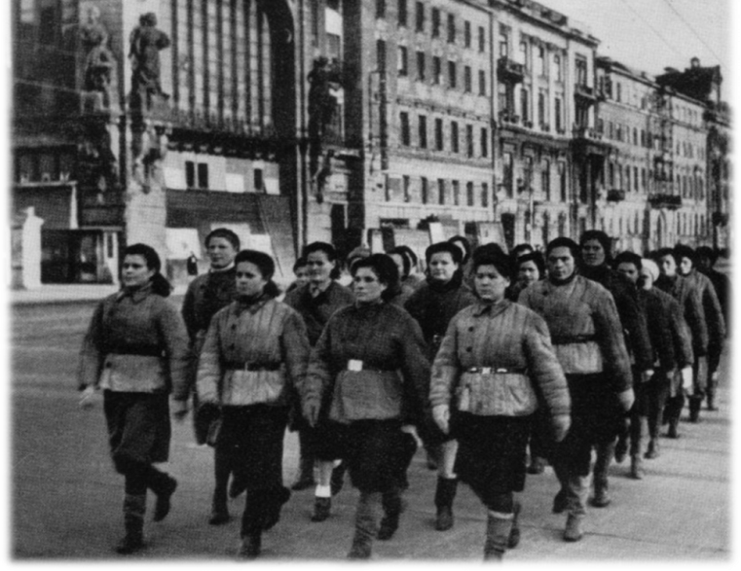

Люди Ленинграда, вы - герои!
Люди Ленинграда, вы - герои!
Подвиг ваш бесценен на века!
Пусть не будет больше горя.
Никогда, никогда, никогда!
Память о блокаде Ленинграда
С трепетом в сердце храним.
За мужество, силу, отвагу
Ленинградцам спасибо говорим!
Н. Алексеева

Slide 19
Блокада день за днем…

